Slide 1
Отчёт о дежурстве 22.04.2024
ФГБОУ ВО КрасГМУ им. проф. В.Ф.Войно-Ясенецкого Минздрава России
Кафедра травматологии, ортопедии и нейрохирургии с курсом ПО
Выполнил: студент 531 группы лечебного факультета
Малютин Павел Андреевич
Проверил: асс., Белов Александр Николаевич

Slide 2
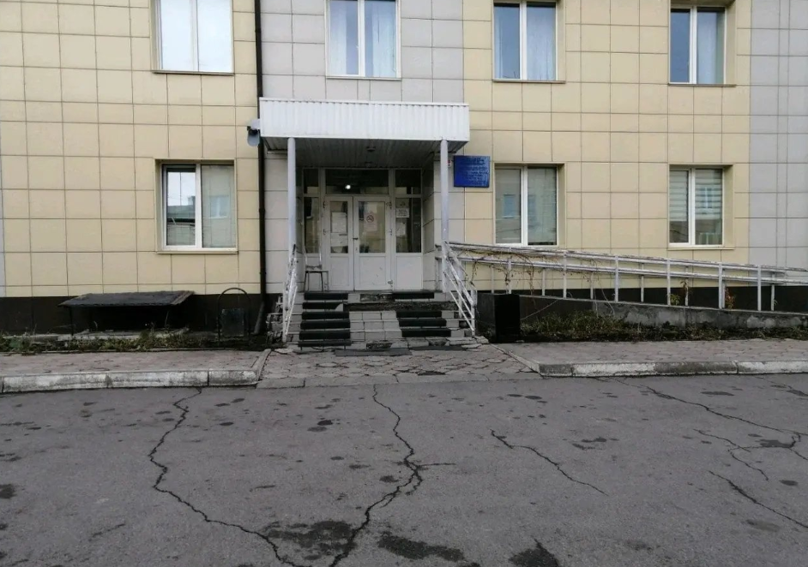
Название организации: Государственное травматолого-ортопедическое отделение №5
Адрес: Проспект им. газеты Красноярский Рабочий, 48в
Дата и время: 22.04.2024 16:00-18:00.

Slide 3
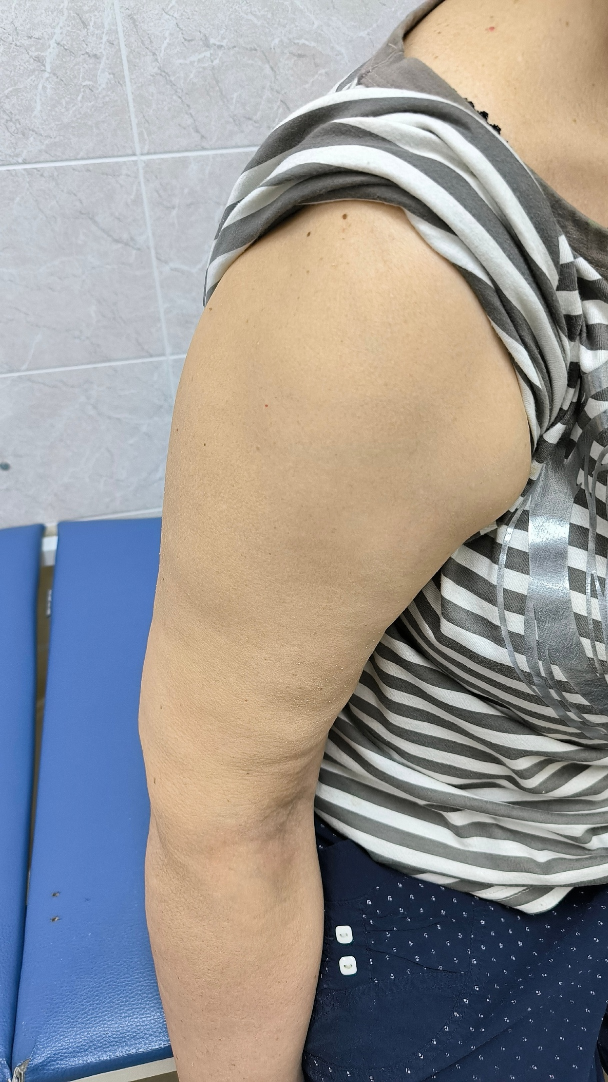
Пациент: женщина 77 лет.
Дата обращения: 22.04.2024, 17:10.
Anamnesis morbi: Бытовая травма. поскользнулась, упала на плечо
Механизм травмы: прямой.
Жалобы: боль в области верхней трети плеча, боль при движениях правой руки
St. localis: отек мягких тканей, локальная болезненность при пальпации, осевая нагрузка положительная, болезненная

Slide 4
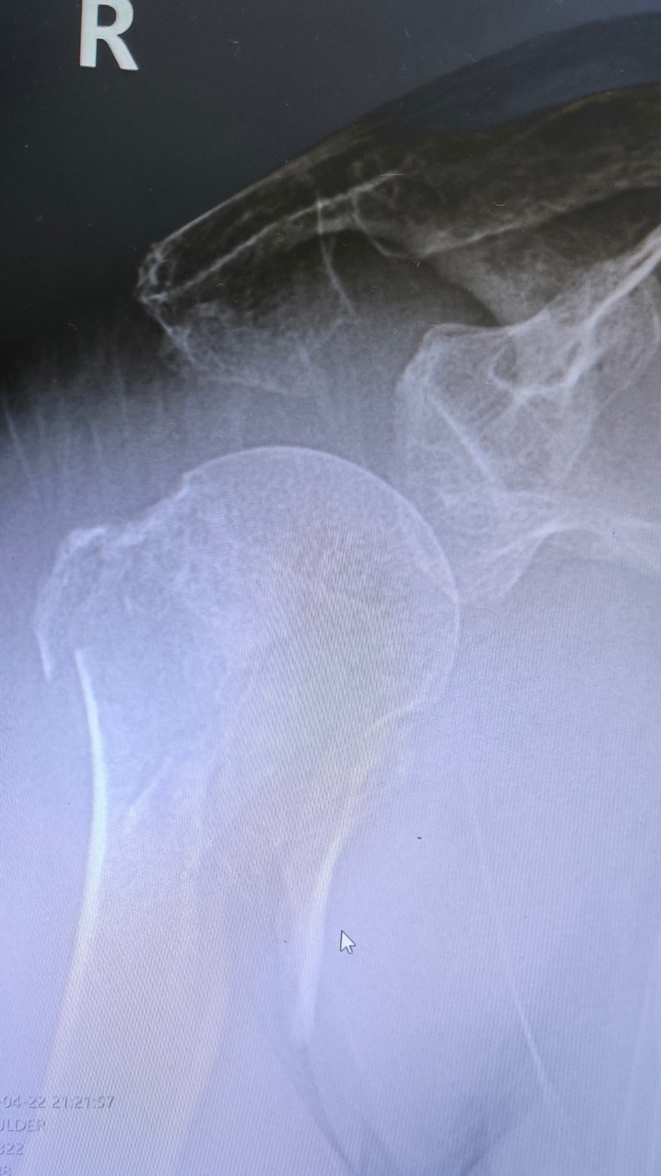
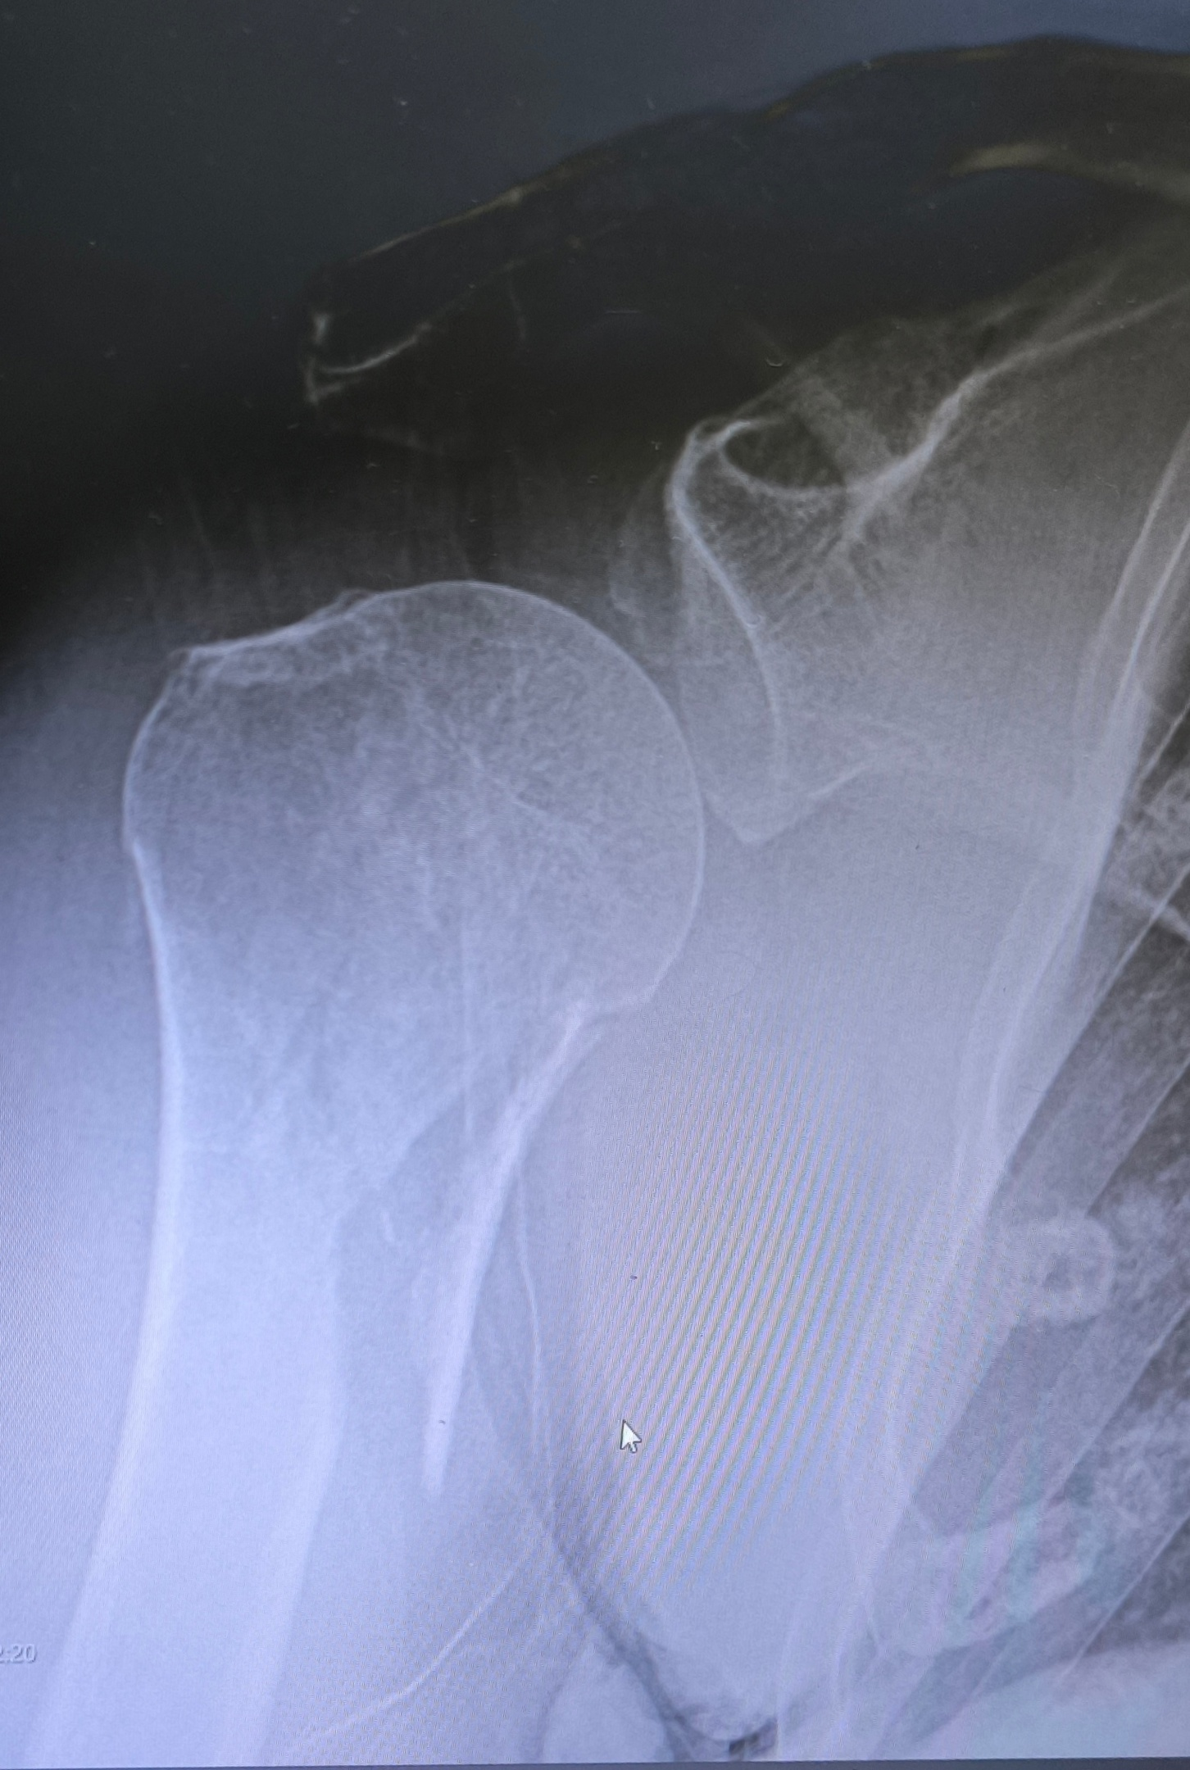
Диагноз:
Закрытый краевой перелом хирургической шейки плечевой кости со смещением костных отломков по ширине и отрыв большого бугорка плечевой кости

Slide 5
Лечение:
Транспортная иммобилизация гипсовой повязкой Ванштейна
Транспортировка в стационар на карете СМП
Наложение накостного остеосинтеза на хирургическую шейку и чрескостного остеосинтеза на большой бугорок плечевой кости
Омепразол 40 мг по 1 капсуле 1 раз в сутки перед едой.
Ибупрофен 200 мг / Нимесулид 100 мг по 1 таблетке 2 раза в сутки.

Slide 6
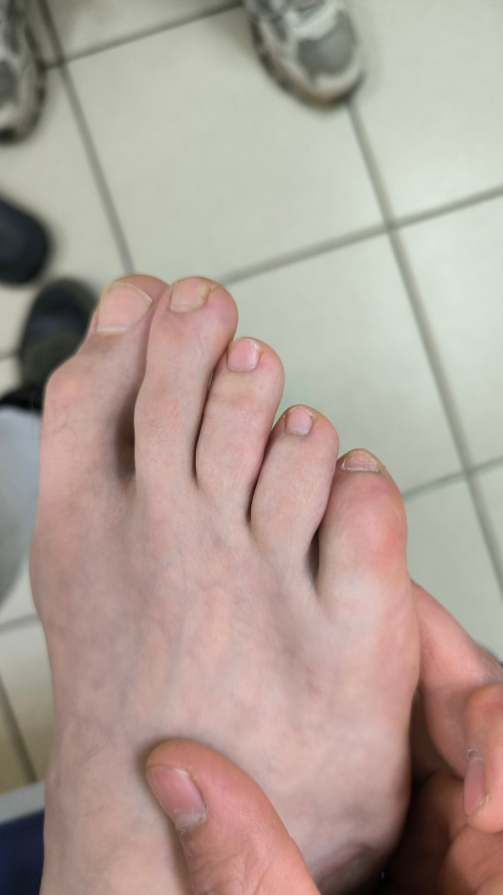
Пациент: мужчина 23 года.
Дата обращения: 22.04.2024, 17:50.
Anamnesis morbi: 22.04.2024 в 16:00 произошла бытовая травма: поскользнулся, ударился V пальцем левой ноги об дверной косяк.
Механизм травмы: прямой.
Жалобы: боль на протяжении всего V пальца правой ноги, нарастающий отёк.
St. localis: При ходьбе больной переносит опору на пятку. Наблюдается отек мягких тканей, локальная болезненность при пальпации, осевая нагрузка положительная, болезненная.

Slide 7
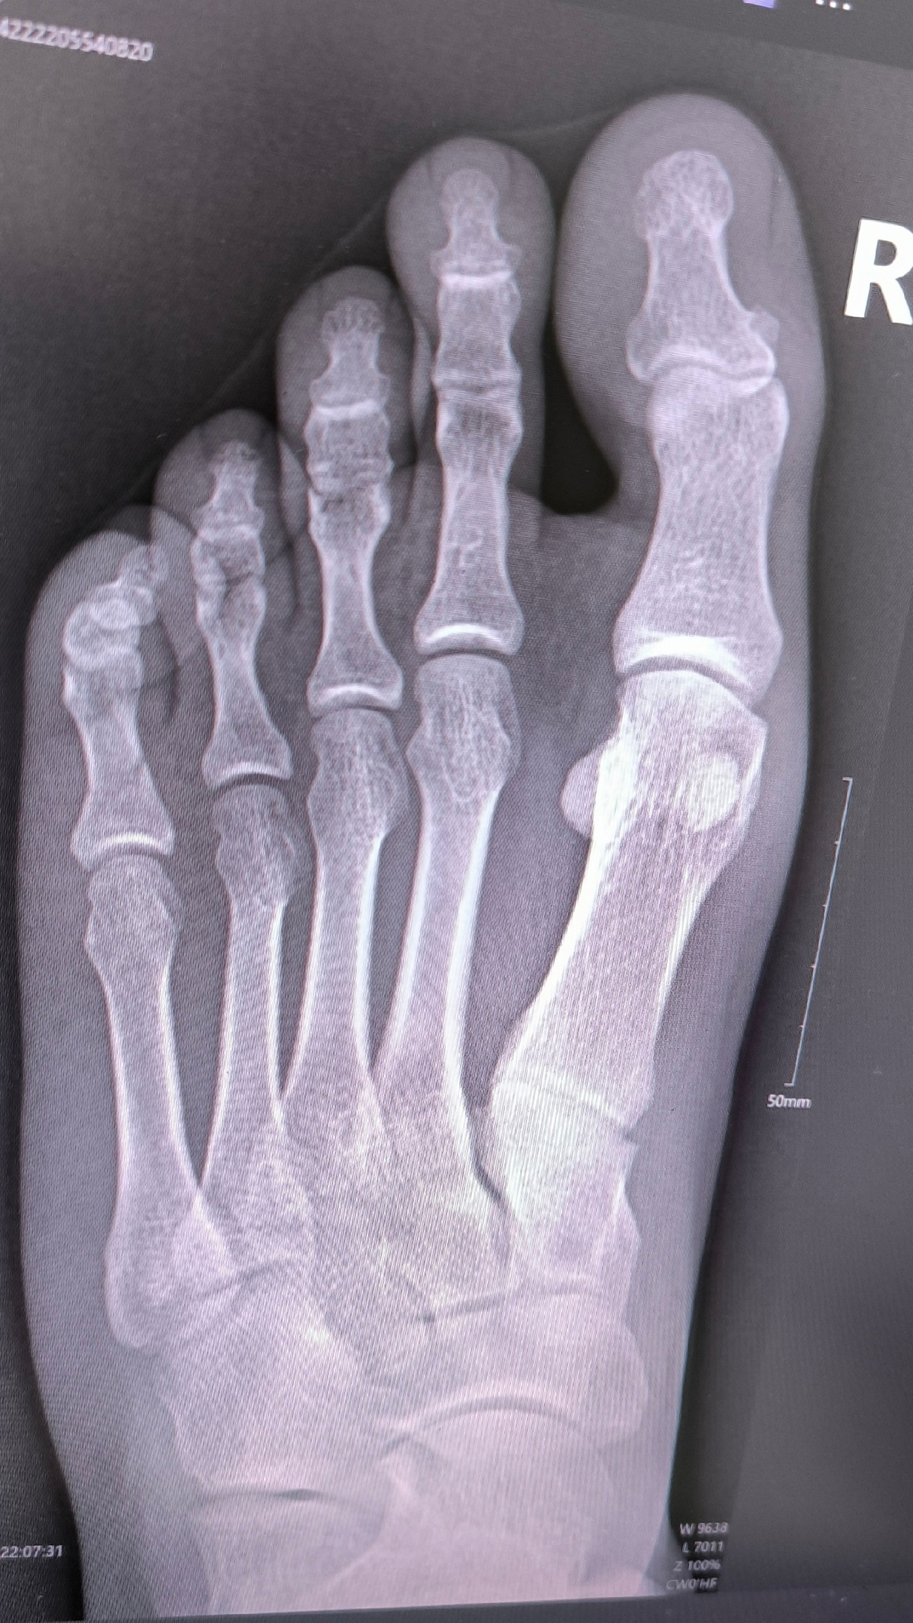
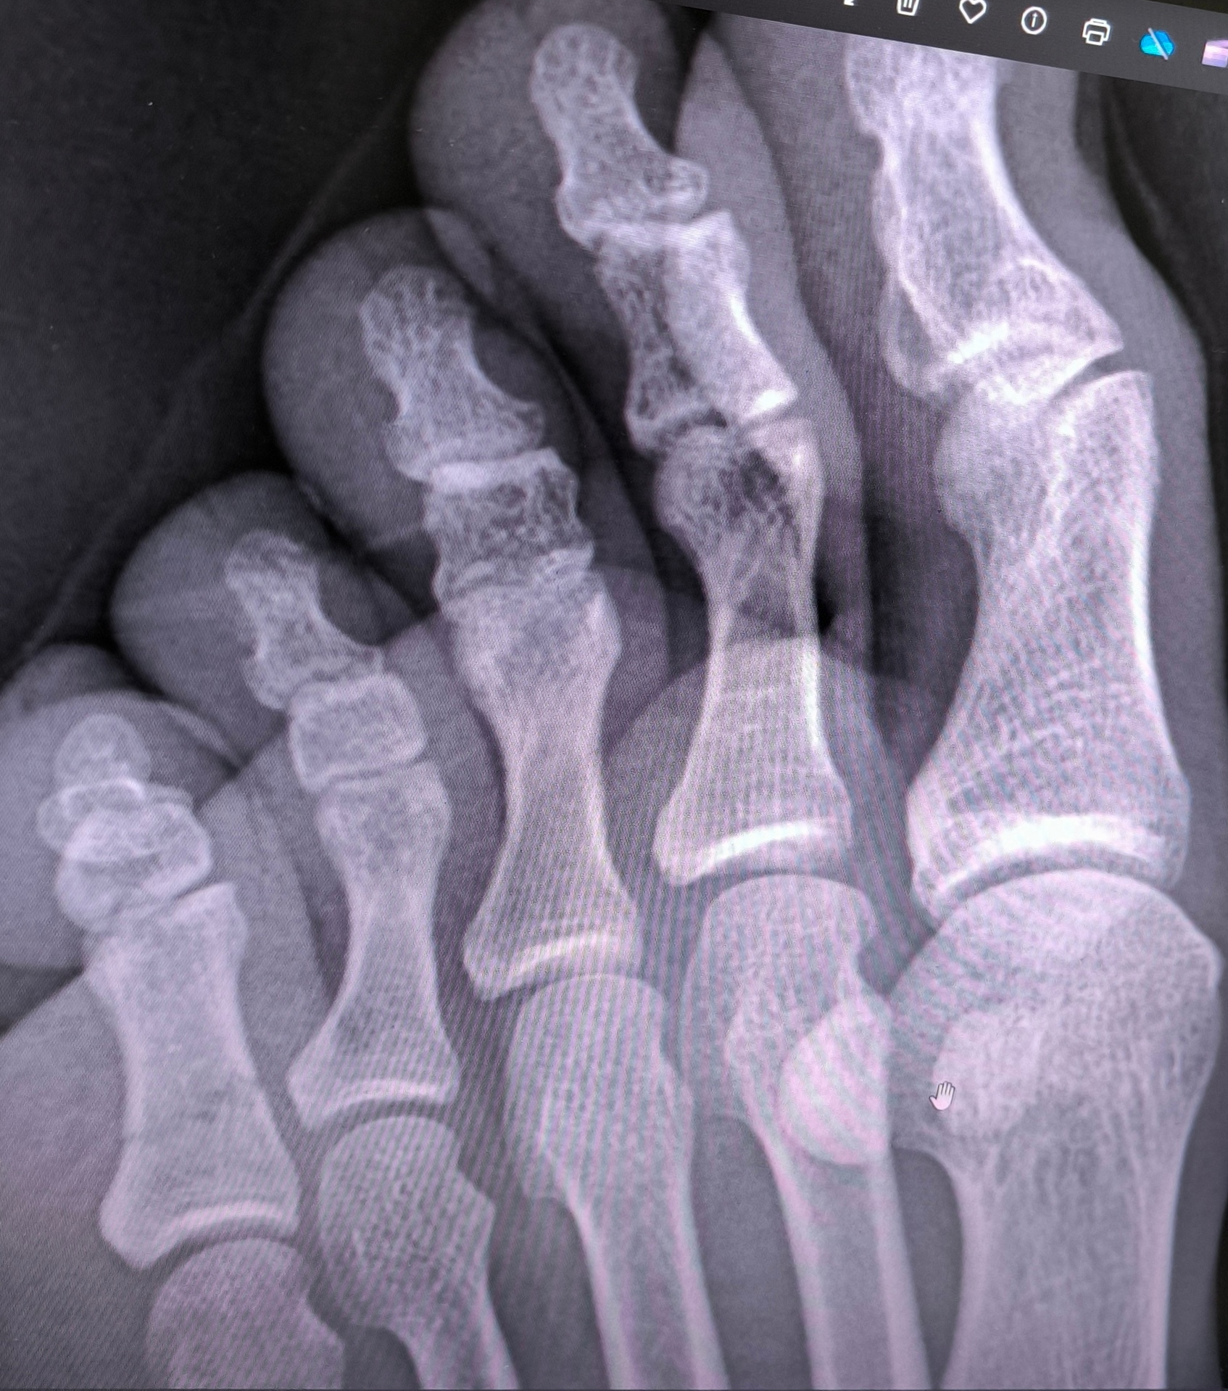
Диагноз: закрытый поперечно-зубчатый перелом проксимальной фаланги V пальца левой стопы без смещения костных отломков

Slide 8
Лечение:
Лечебная иммобилизация фиксацией V пальца левой ноги к IV пальцу левой ноги с помощью пластыря в несколько слоёв с фиксацией к тылу стопы
Омепразол 40 мг по 1 капсуле 1 раз в сутки перед едой.
Ибупрофен 200 мг / Нимесулид 100 мг по 1 таблетке 2 раза в сутки.
Повторная рентгенограмма: 6.05.2024

